Slide 1

UNIVERSIDAD DE LAS FUERZAS ARMADAS ESPE
DEPARTAMENTO DE CIENCIAS ECONÓMICAS ADMINISTRATIVAS Y DE COMERCIO
CARRERA DE INGENIERÍA EN MERCADOTECNIA
TRABAJO DE TITULACIÓN PREVIO A LA OBTENCIÓN DEL TÍTULO DE INGENIERO EN MERCADOTECNIA
TEMA: ANÁLISIS DEL COMPORTAMIENTO DE COMPRA DE ROPA CASUAL DE LOS ESTUDIANTES DE LAS UNIVERSIDADES DE CATEGORÍA TIPO A Y B DEL DMQ Y SANGOLQUI.
AUTORES: Laura ESTEFANY Padilla LEDESMA
David MARCEL flores VACA
DIRECTOR: ING.CESAR RICARDO SEGOVIA guerrero
SANGOLQUI, MARZO 2017

Slide 2


JUSTIFICACIÓN
En la actualidad los consumidores han ido adquiriendo nuevos comportamientos de consumo, puesto que exigen más a sus oferentes, ya sea en cuestiones de precio, calidad, variedad de productos, ubicación ,diseño, etc.
Mediante esta investigación se podrá mejorar la calidad de vida de la población estudiada.
Se logrará identificar variables que afecten o beneficien a los estudiantes.
Se aportaría con la información obtenida a la industria manufacturera textil.
Por lo cual se planea realizar esta investigación para conocer el comportamiento del mismo , enfocándonos en los estudiantes Universitarios Categoría A y B del DMQ y Sangolquí.

Slide 3
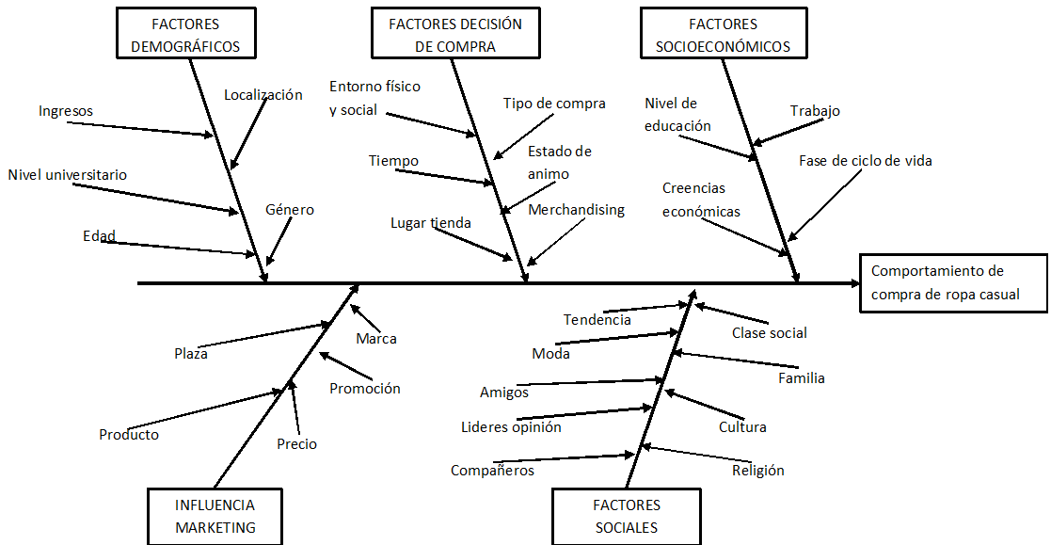
PROBLEMA DE INVESTIGACIÓN

Slide 4
OBJETIVOS
General
Específicos
Analizar el comportamiento de compra de ropa casual de los estudiantes de las Universidades categoría A y B del Distrito Metropolitano de Quito y Sangolqui
Establecer la metodología de la investigación con el objeto de analizar los factores que influyen en el comportamiento de compra de ropa casual de los estudiantes universitarios categoría A y B del DMQ y Sangolquí
Analizar las teorías de soporte que denotan el concepto del comportamiento de compra del consumidor.
Analizar e interpretar los resultados de la investigación.
Determinar una propuesta que permita generar una gestión de mercado eficiente en la industria textil nacional de ropa casual a partir de los resultados obtenidos del análisis del comportamiento de compra

Slide 5


HIPOTESIS
El 50% de los estudiantes utiliza su propio dinero para adquirir ropa casual.
El 50% de los estudiantes universitarios categoría A y B consideran al precio un factor determinante al momento de tomar la decisión de compra de ropa casual.
El 50% de los estudiantes utiliza el dinero de sus padres para adquirir ropa casual.
La frecuencia de compra de ropa casual por parte del de los estudiantes es de tres a cuatro veces por cada seis meses.

Slide 6

MARCO METODOLÓGICO

Slide 7

OBJETIVOS DE LA INVESTIGACIÓN
General
Realizar el estudio del comportamiento de compra de ropa casual de los estudiantes de las Universidades categoría A y B del DMQ y Sangolquí que permita generar una gestión de mercado eficiente en la industria manufacturera textil Nacional, a través de una investigación descriptiva que determinará los factores que influyen en el momento de compra del segmento seleccionado.

Slide 8
OBJETIVOS DE LA INVESTIGACIÓN
Específicos
Determinar el perfil de los estudiantes universitarios categoría A y B de ropa casual del DMQ y Sangolqui para identificar en ellos las variables de influencia demográficas, geográficas y socioeconómicas.
Conocer las diferentes situaciones que influyen en la decisión de compra de los estudiantes.
Identificar creencias y actitudes que influyen al estudiante al momento de compra.
Identificar las variables psicológicas que afectan el consumo y decisión de compra de los estudiantes, para determinar las motivaciones, percepciones y necesidades.

Slide 9
INVESTIGACIÓN DE MERCADOS
Enfoque >> Mixto (Cuantitativo- Cualitativo)
Tipo de Investigación >> Concluyente - Descriptivo
Fuentes información MIXTA
Encuesta ,Observación (Primarias)
Bibliotecas virtuales ,Papers,Inec, Senecyt. (Secundarias)
Control de variables NO EXPERIMENTAL
No es posible manipular a las variables, no se tiene el control directo ni influir en ellas porque ya sucedieron al igual que sus defectos.
Concluyente
Probar hipótesis
Analizar relaciones existentes
Muestra representativa
Resultados – toma de decisiones
Descriptivo
Describe características o funciones del mercado
Diseño de la Investigación planeado y estructurado
Métodos de Investigación inductivo, deductivo

Slide 10
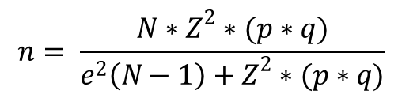

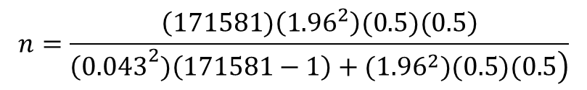
Universo >> 171581
TOTAL POBLACIÓN 2013 | 171581
Muestra >> Muestreo Estadístico aleatorio simple y estratificado
$$n=\frac{\left(171581)\left({1.96}^{2}\right)(0.5)(0.5\right)}{\left.{\left(0.043\right.}^{2})\left(171581−1\right)+({1.96}^{2})(0.5)(0.5\right)}$$
$$n=518$$

Slide 11
Encuestas por Universidades
UNIVERSIDADES A | 2013 | % Participación de estudiantes respecto a la población total | % Participación de encuestas por universidad respecto a la muestra
Escuela Politécnica Nacional | 11185 | 0,07 | 34
Universidad San Francisco de Quito | 7641 | 0,04 | 23
Universidad de las Fuerzas Armadas (ESPE) | 15653 | 0,09 | 47
UNIVERSIDADES B | 2013
Pontificia Universidad Católica del Ecuador | 24729 | 0,14 | 75
Universidad Central del Ecuador | 43294 | 0,25 | 131
Universidad Particular Internacional SEK | 1994 | 0,01 | 6
Universidad Politécnica Salesiana | 26280 | 0,15 | 79
Universidad Tecnológica Indoamérica | 6331 | 0,04 | 19
Universidad Iberoamericana del Ecuador | 314 | 0,002 | 1
Universidad de los Hemisferios | 681 | 0,004 | 2
Universidad de las Américas - UDLA | 11761 | 0,07 | 35
Universidad Internacional del Ecuador UIDE | 5543 | 0,03 | 17
Universidad tecnológica Equinoccial | 16175 | 0,09 | 49
Total | 171581 | 1,00 | 518

Slide 12
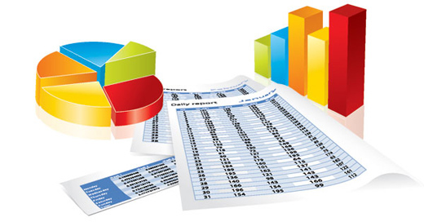
RESULTADOS OBTENIDOS

Slide 13
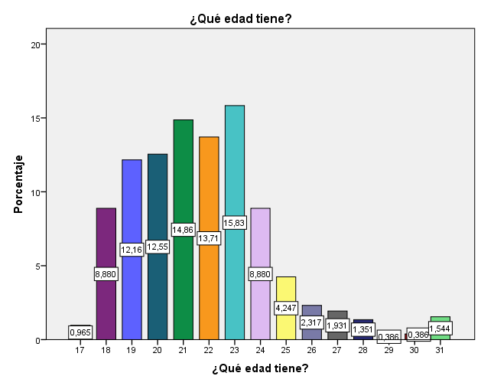
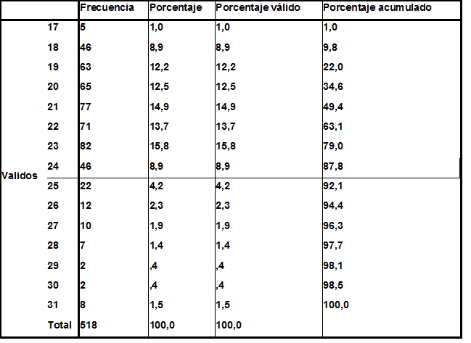
¿Qué edad tiene?

Slide 14
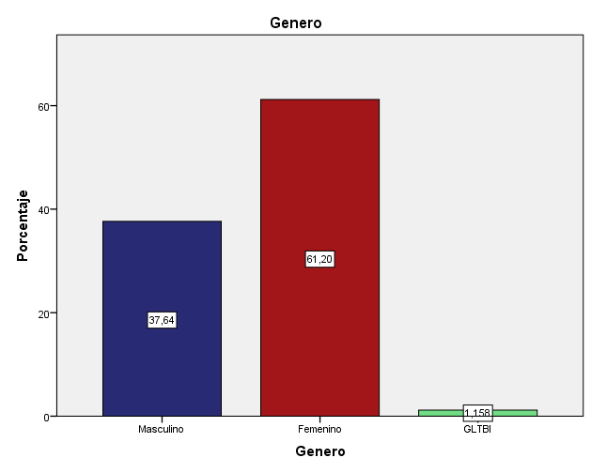
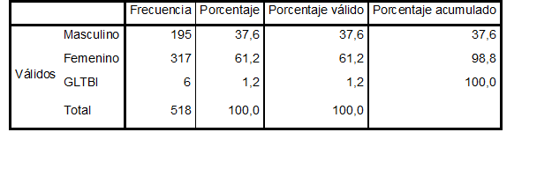
Género

Slide 15
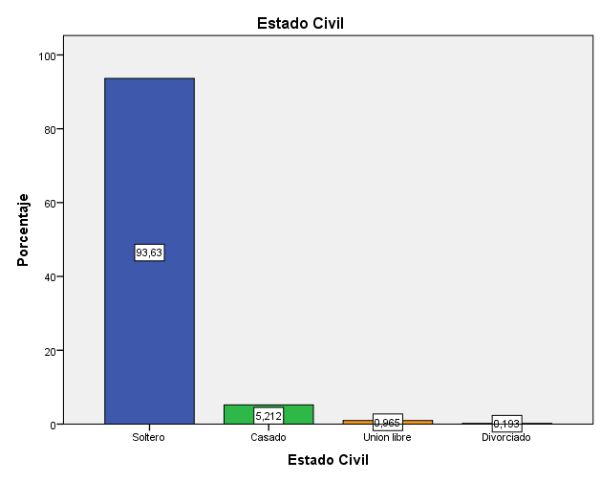
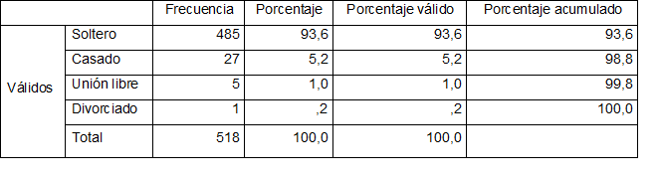
Estado Civil

Slide 16
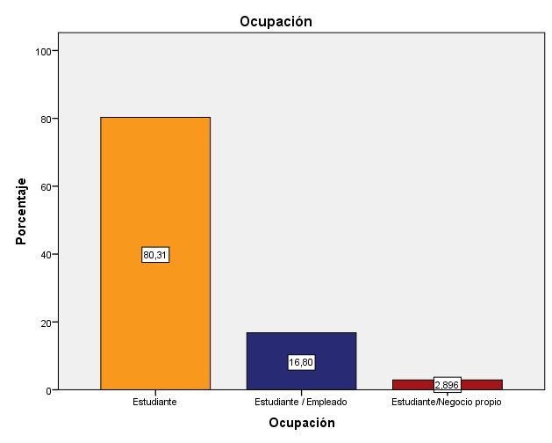
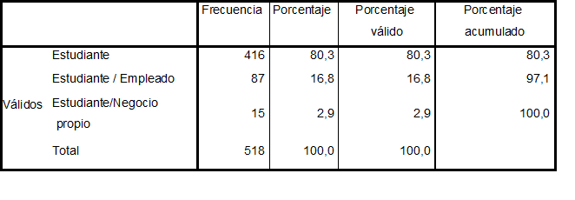
Ocupación actual

Slide 17
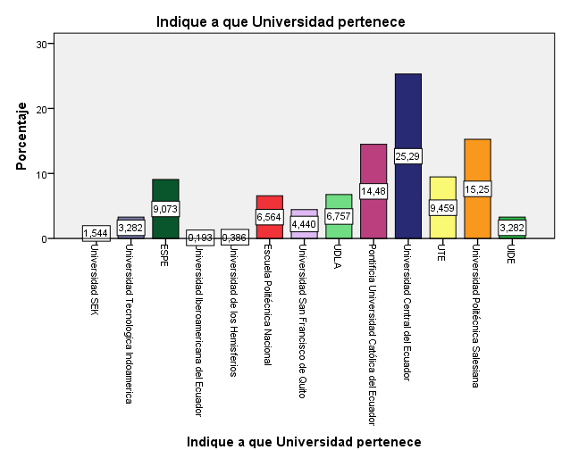
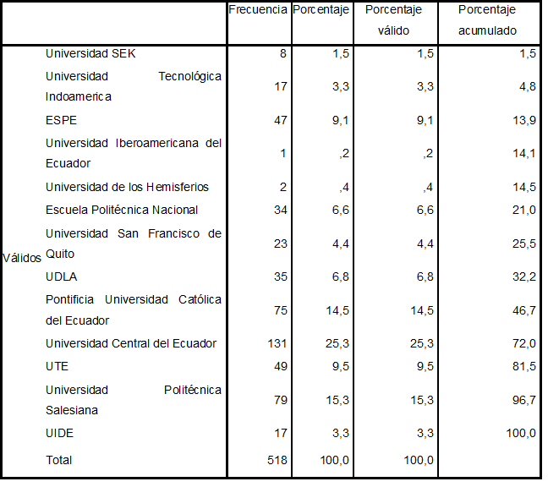
Indique a que Universidad pertenece

Slide 18
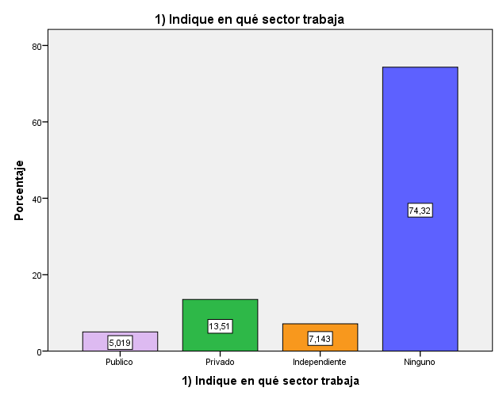
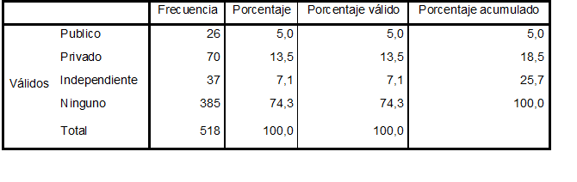
1) Indique en que sector trabaja

Slide 19
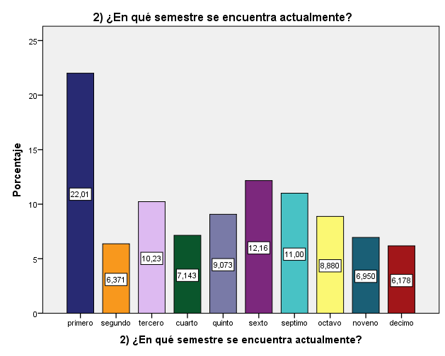
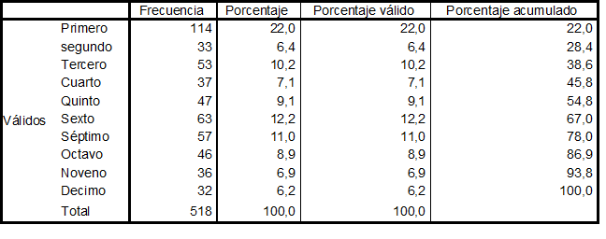
2) ¿En qué semestre se encuentra actualmente?

Slide 20
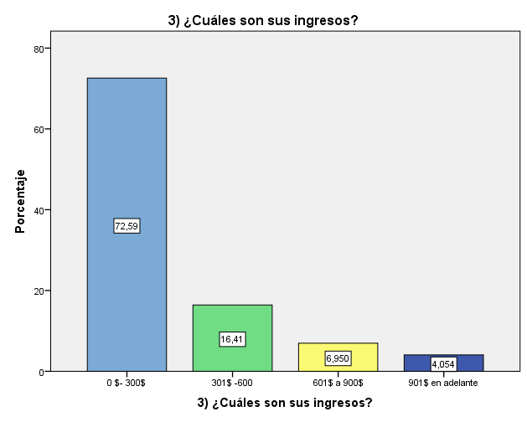
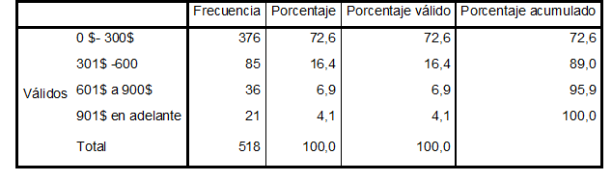
3) ¿Cuáles son sus ingresos?

Slide 21
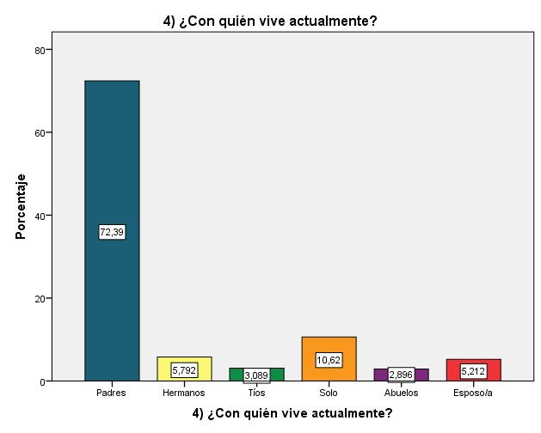
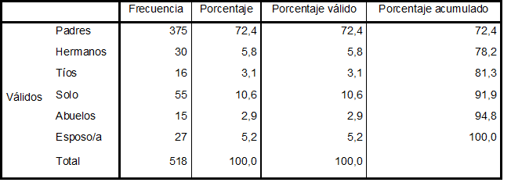
4) ¿Con quién vive actualmente?

Slide 22
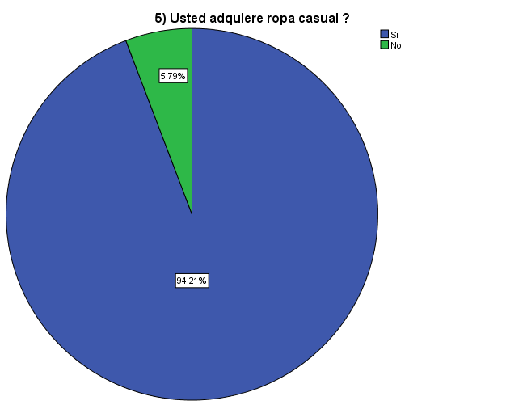
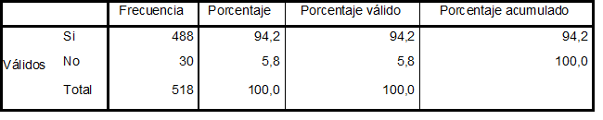
5) ¿Usted adquiere ropa casual?

Slide 23
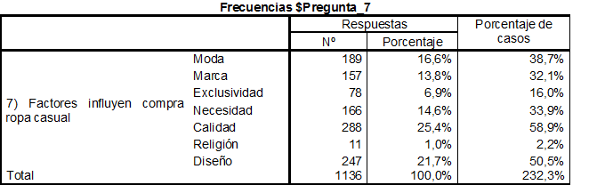
7) ¿Cuáles de los siguientes factores influyen al momento de comprar ropa casual?

Slide 24
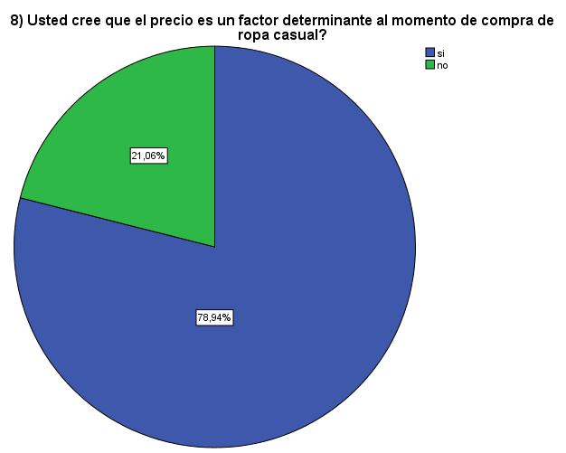
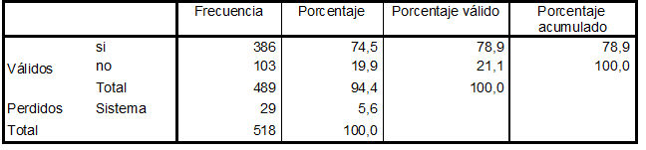
8) ¿Usted cree que el precio es un factor determinante al momento de compra de ropa casual?

Slide 25
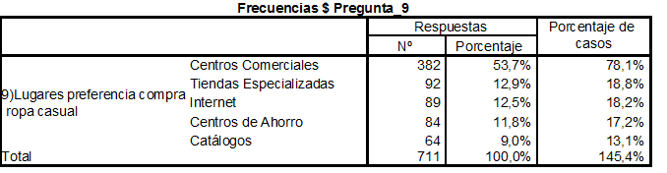
9) De acuerdo al precio, ¿cuáles son los lugares de su preferencia al comprar ropa casual?

Slide 26
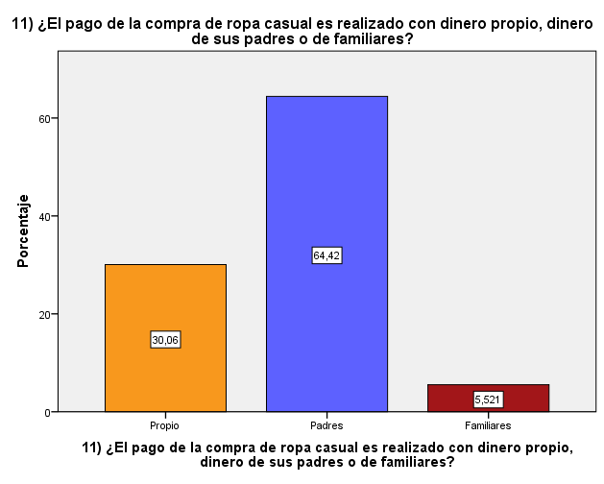
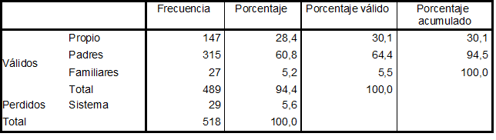
11) ¿El pago de la compra de ropa casual es realizado con dinero propio, dinero de sus padres o de familiares?

Slide 27
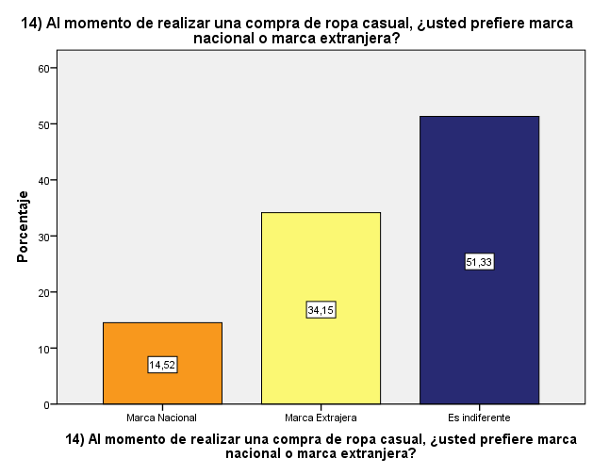
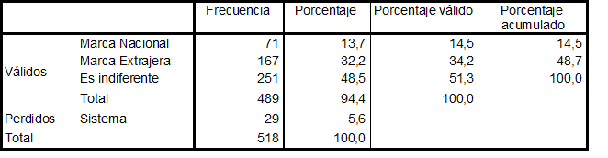
14) Al momento de realizar una compra de ropa
casual, ¿usted prefiere marca nacional o marca extranjera?

Slide 28
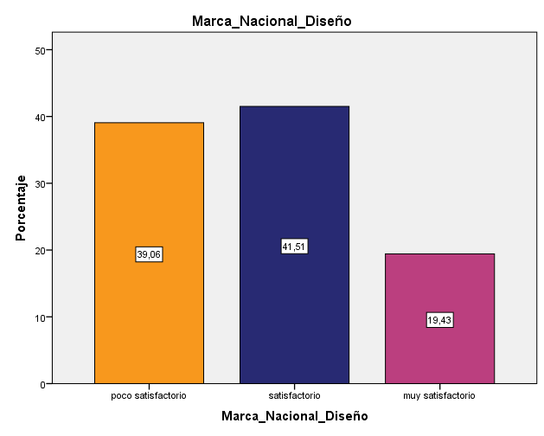
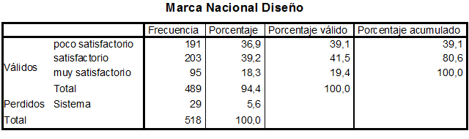
15) De acuerdo a los siguientes factores califique del 1 al 3 , 1 como poco satisfactorio y 3 muy satisfactorio a la ropa casual de marca nacional

Slide 29
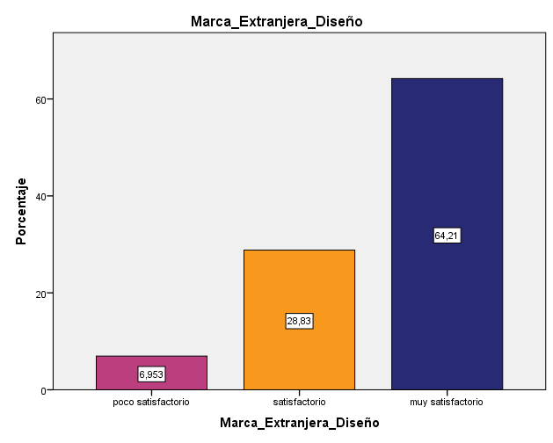
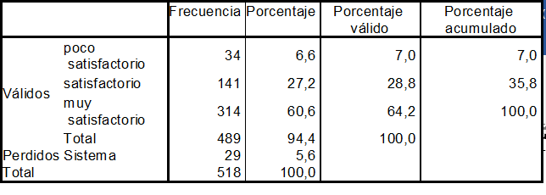
15) De acuerdo a los siguientes factores califique del 1 al 3 , 1 como poco satisfactorio y 3 muy satisfactorio a la ropa casual de marca extranjera.

Slide 30
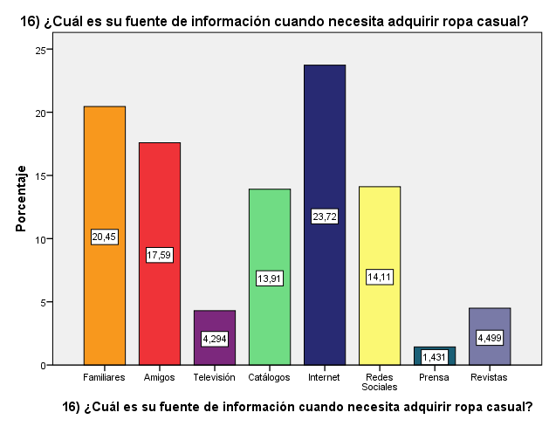
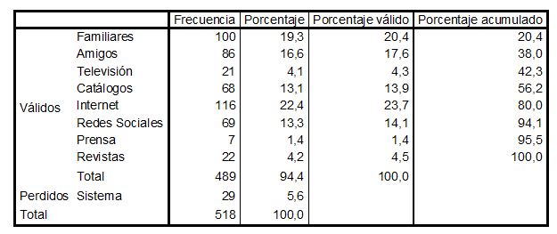
14) ¿Cuál es su fuente de información cuando necesita adquirir ropa casual?

Slide 31
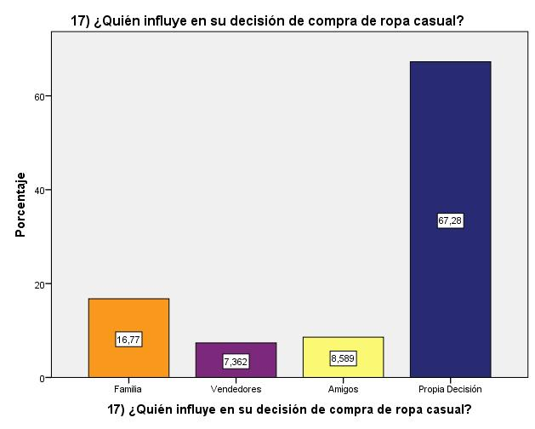
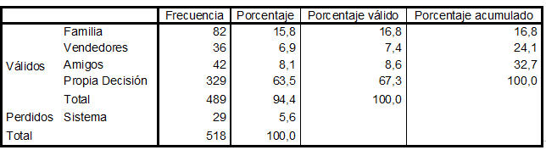
17) ¿Quién influye en su decisión de compra?

Slide 32
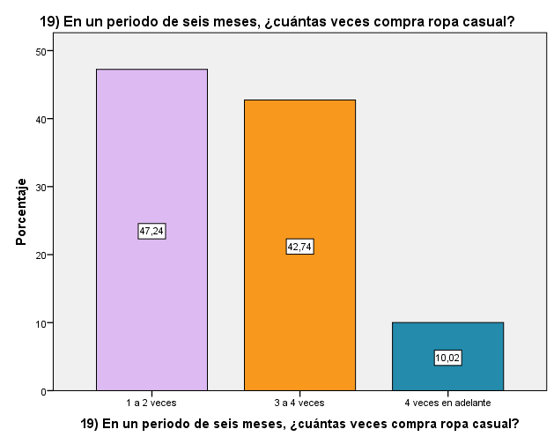
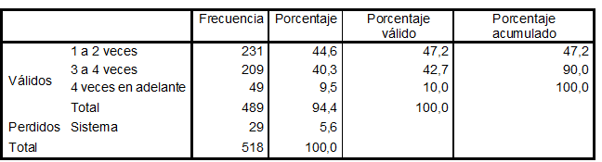
19) En un periodo de seis meses, ¿cuántas veces compra ropa casual?

Slide 33
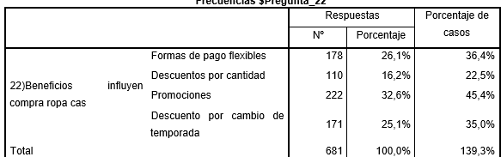
22 ¿Qué tipos de beneficios influyen en su decisión de compra de ropa casual?

Slide 34
Análisis Bivariado – Chi cuadrado
El nivel de Significancia en Chi cuadrado esta dado por
las siguientes hipótesis
H0 <= 0,05; Existe relación de dependencia entre las variables de la Investigación.
H1 >= 0,05; No existe relación de dependencia entre las variables de la Investigación

Slide 35
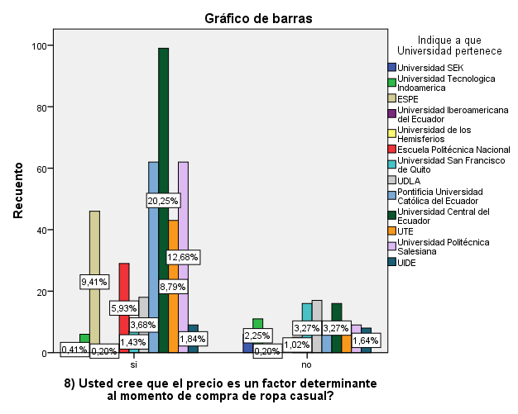
8) ¿Usted cree que el precio es un factor determinante al momento de compra de ropa casual? * Indique a que Universidad pertenece
Análisis: como 0,00001 < 0,05; se acepta la Ho por lo que la pregunta; usted cree que el precio es un factor determinante al momento de compra de ropa casual y a que universidad pertenece, si se relacionan entre sí.

Slide 36
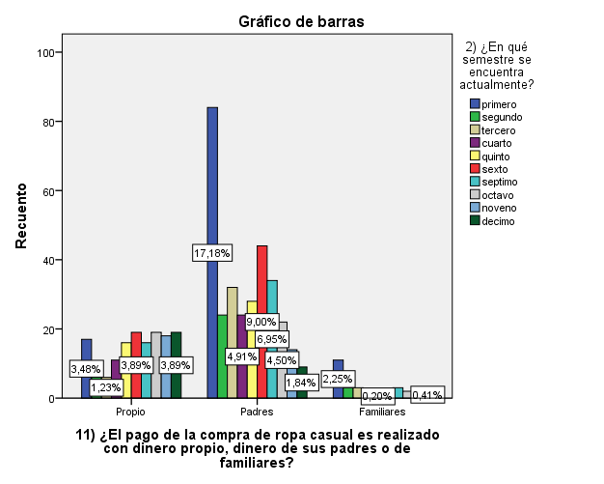
11) ¿El pago de la compra de ropa casual es realizado con dinero propio, dinero de sus padres o de familiares? * 2) ¿En qué semestre se encuentra actualmente?
Análisis: como 0,00001 < 0,05; se acepta la Ho por lo cual la pregunta; el pago de la compra de ropa casual es realizado con dinero propio, dinero de sus padres o de familiares y en que semestre se encuentra actualmente, si poseen relación de dependencia.

Slide 37
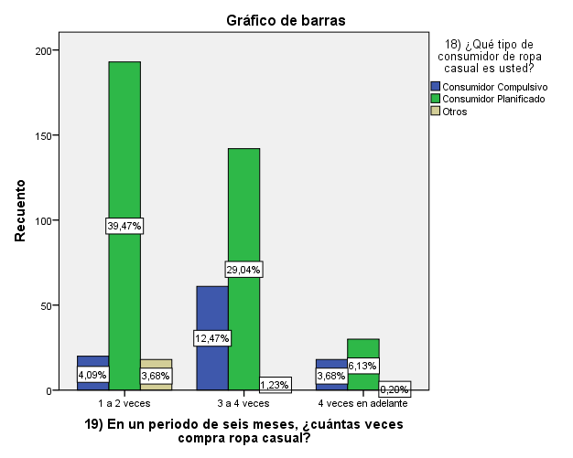
19) En un periodo de seis meses, ¿cuántas veces compra ropa casual? * 18) ¿Qué tipo de consumidor de ropa casual es usted?
Análisis: como 0,00001 < 0,05; se acepta la Ho por lo cual la pregunta; en un periodo de seis meses, ¿cuántas veces compra ropa casual? y ¿qué tipo de consumidor de ropa casual es usted? Si poseen relación de dependencia

Slide 38
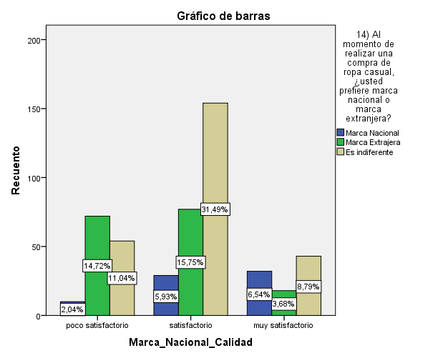
15) De acuerdo a los siguientes factores califique del 1 al 3 , 1 como poco satisfactorio y 3 muy satisfactorio a la calidad de la marca nacional * 14) Al momento de realizar una compra de ropa casual, ¿usted prefiere marca nacional o marca extranjera?
Como 0,00001 < 0,05; se acepta la Ho por lo que la pregunta; De acuerdo a los siguientes factores califique del 1 al 3 , 1 como poco satisfactorio y 3 muy satisfactorio a la calidad de la marca nacional y al momento de realizar una compra de ropa casual, ¿usted prefiere marca nacional o marca extranjera si tienen relación de dependencia.

Slide 39
Propuesta

Slide 40
Propuesta

Slide 41
Propuesta

Slide 42
Propuesta

Slide 43
CONCLUSIONES
Y
RECOMENDACIONES

Slide 44

Conclusiones
El comportamiento de los estudiantes universitarios categoría A y B del DMQ y Sangolqui esta definido por las variables demográficas y psicográficas.
El perfil de los estudiantes de las universidades categoría A y B indican en su mayoría que viven con sus padres, los mismos que pagan por la ropa casual de sus hijos, puesto que los estudiante poseen ingresos que van de $ 0 a $ 350, ya que son muy pocos los que se encuentran trabajando actualmente, la mayoría de estos empiezan en el ámbito laboral cuando se encuentran cursando sexto semestre.
El objeto de estudio en gran parte compra en ropa casual lo que es pantalones y zapatos, en centros comerciales en cantidades promedio de entre 1 a 3 prendas por cada compra que realizan y de 1 a 2 veces en un periodo de seis meses
El factor determinante que influye a la hora de realizar una compra es el precio, por lo cual buscan ropa que realmente cumpla sus expectativas, necesidades en lo que es diseño, color, calidad, moda y marca ya que todos estos aspectos definen en gran parte su personalidad, actitudes y creencias.
Los estudiantes universitarios tienen una clara preferencia por las prendas con marcas extrajeras puesto que tienen una percepción que su calidad es mejor en contraste a las marcas nacionales, este es el factor que más influye en el aspecto de percepción.
Buscan más lo que es ropa de marca extrajera puesto que se define más con su personalidad, creencias y actitudes, cabe recalcar que son personas que manejan ingresos más altos
Los estudiantes encuestados indican que las promociones, las formas de pago flexibles y descuentos por cambio de temporada son los factores que motivan a la hora de tomar la decisión de adquirir o no ropa casual, e indicando que el internet y redes sociales son su fuente preferida para buscar información

Slide 45
Recomendaciones
Tomando en cuenta que la mayoría de estudiantes encuestados paga con el dinero de sus padres por la adquisición de ropa casual convirtiéndolos a estos en quienes toman la decisión de compra las tiendas deben buscar combinaciones en conjuntos de prendas que llamen su atención para que a más de pagar por la ropa de sus hijos adquieran ropa para sí mismos.
Las marcas nacionales deben diseñar diferentes tipos de ropa casual enfocándose en diferentes segmentos puesto que universidades particulares tienen diferentes gustos, preferencia y necesidades que chicos de universidades nacionales ya que manejan otro nivel de ingresos
Las marcas de ropa nacional deben buscar estar presentes en todos los centros comerciales ya que es en estos donde se genera la mayor afluencia de estudiantes para comprar prendas, así mismo deben afianzar la presencia de su publicidad en cuanto a sus productos, sus promociones y sus formas de pago en internet y redes sociales para así garantizar que los estudiantes busquen su tienda y marcas al momento de buscar ropa casual para adquirir.
Las marcas de ropa nacional podrían abrir concursos de diseño en las universidades categoría A y B del DMQ y Sangolqui, permitiendo así interés en estas marcas, generando posicionamiento y preferencia, sido beneficioso para ambas partes
Considerando que el diseño, la calidad, la moda y marca son aspectos muy relevantes para los estudiantes al momento de comprar ropa casual, las marcas nacionales deben realizar un esfuerzo por pulir estos aspectos para generar confianza en el cumplimiento de estos requisitos y que los universitarios muestren una mayor preferencia por sus productos generando mayor confianza y aceptación.
Tomando en cuenta que la mayoría de encuestados son compradores planificados las tiendas de ropa casual deben enfocarse en contar con un ambiente llamativo, cómodo que mantenga a los compradores interesados en sus productos los mismos que deberían estar combinados en conjuntos que lleguen hasta los $150 ya que este es el monto que en promedio gastan los estudiantes en sus compras, brindado formas de pago flexibles en todo momento.

Slide 46
Gracias

